Slide 1
Телемедицинские технологии в России и в мире глазами врачей и пациентов
Попович Лариса Дмитриевна
Институт экономики здравоохранения
Национальный Исследовательский Университет
Высшая Школа экономики
Москва, 2018

Slide 2

Благодарность
Работа стала возможной благодаря помощи исследовательского подразделения Doctor Index профессиональной социальной сети
«Доктор на работе»
Работа выполнена при поддержке российской телекоммуникационной компании МТС

Slide 3
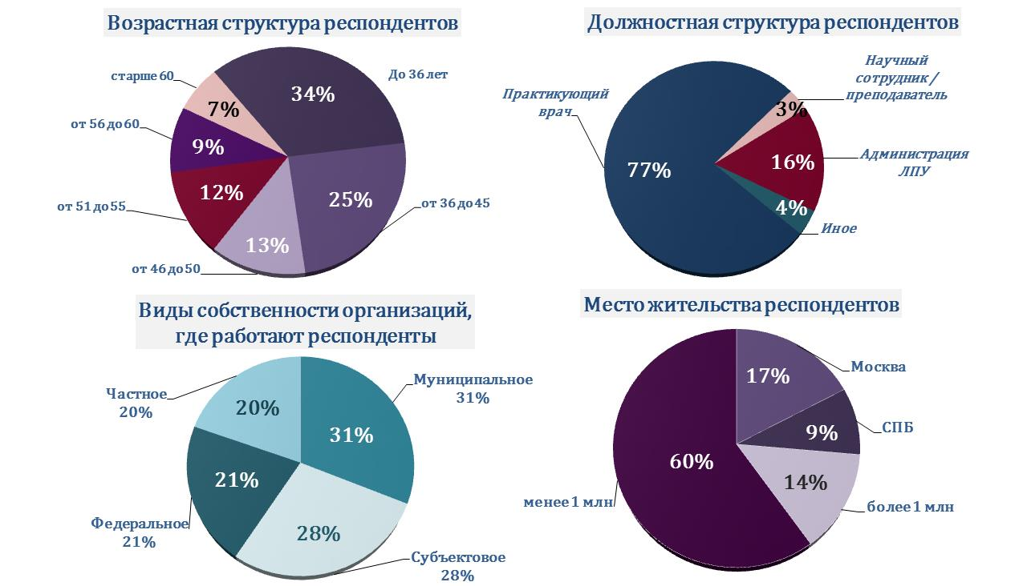
Характеристика выборки: 3688 российских врачей, ответивших на вопросы анкеты

Slide 4
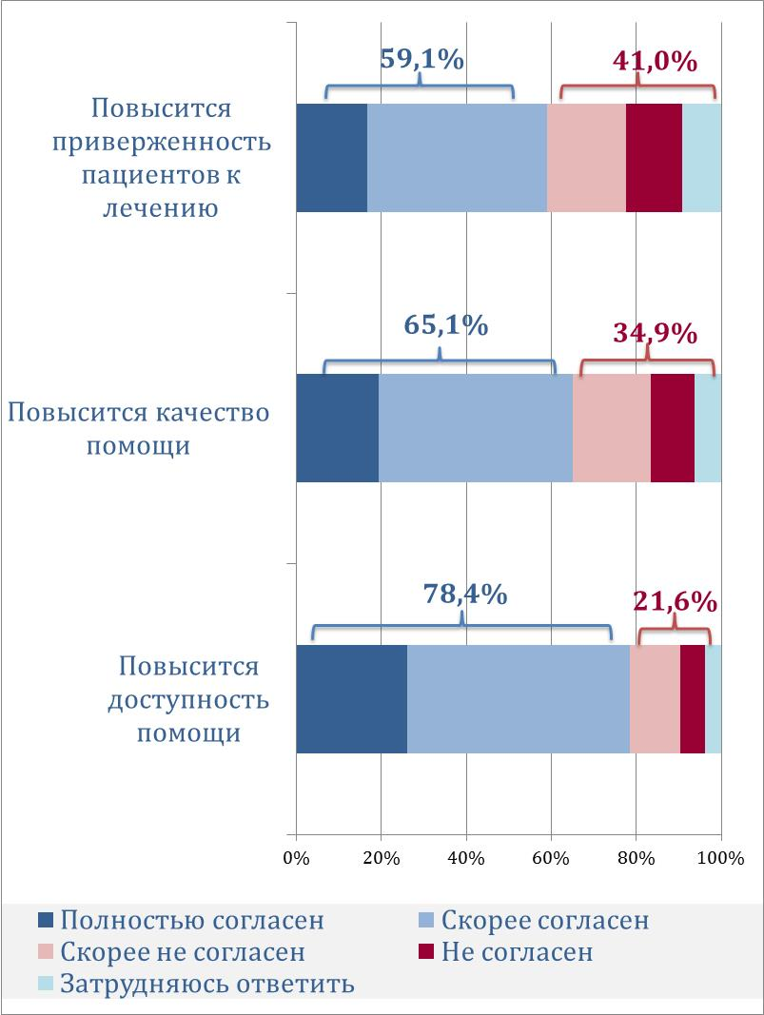
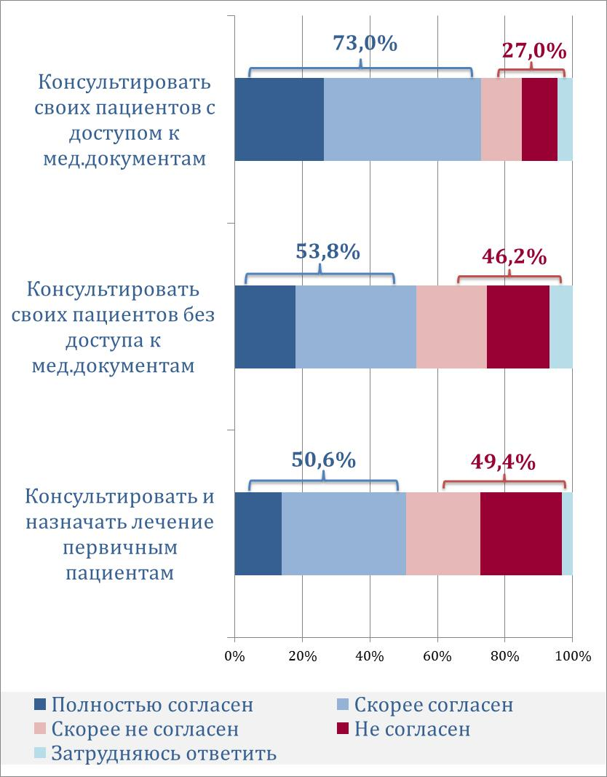
Российские врачи достаточно оптимистично оценивают возможности телемедицинских технологий
Я считаю, что при использовании различных форм телемедицинских технологий….
Я готов при помощи различных форм телемедицинских технологий….

Slide 5
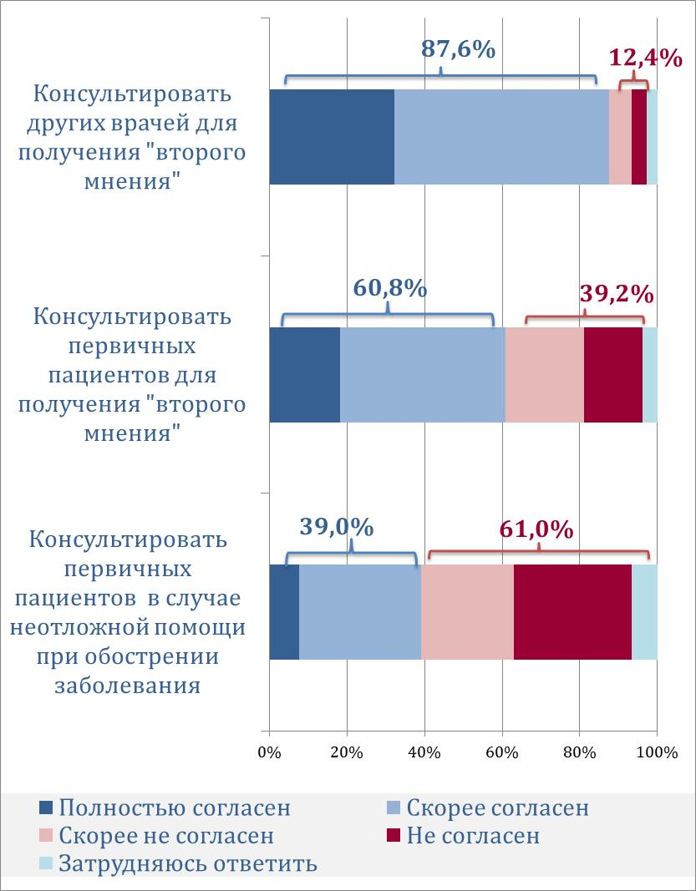
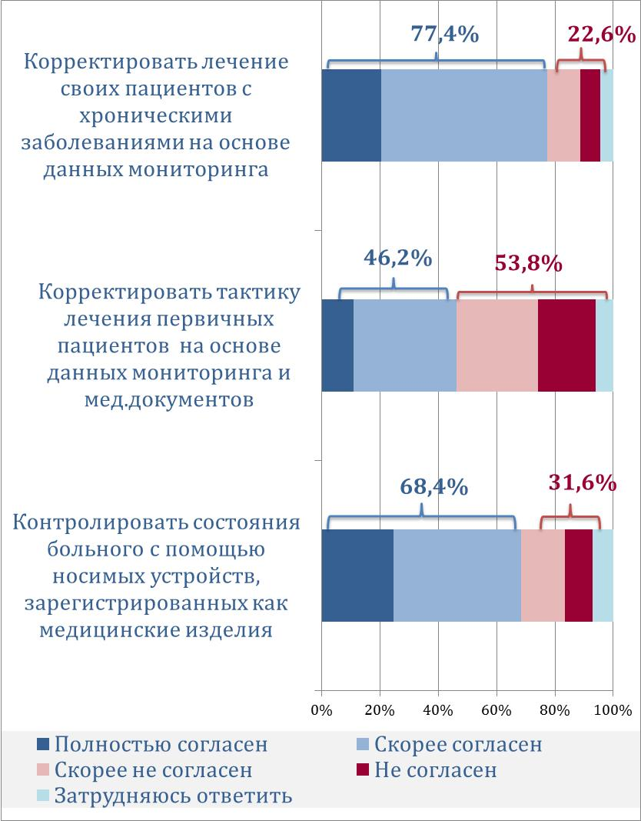
Результаты ответа на утверждение:
«С использованием телемедицинских технологий я готов….

Slide 6
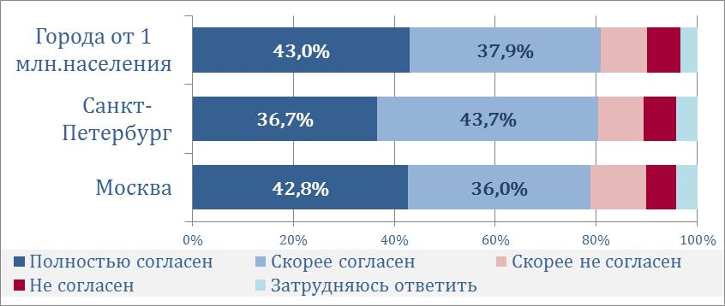
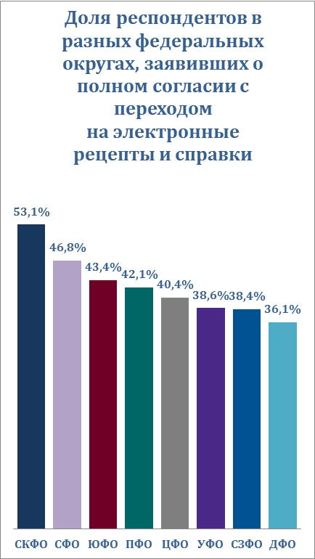
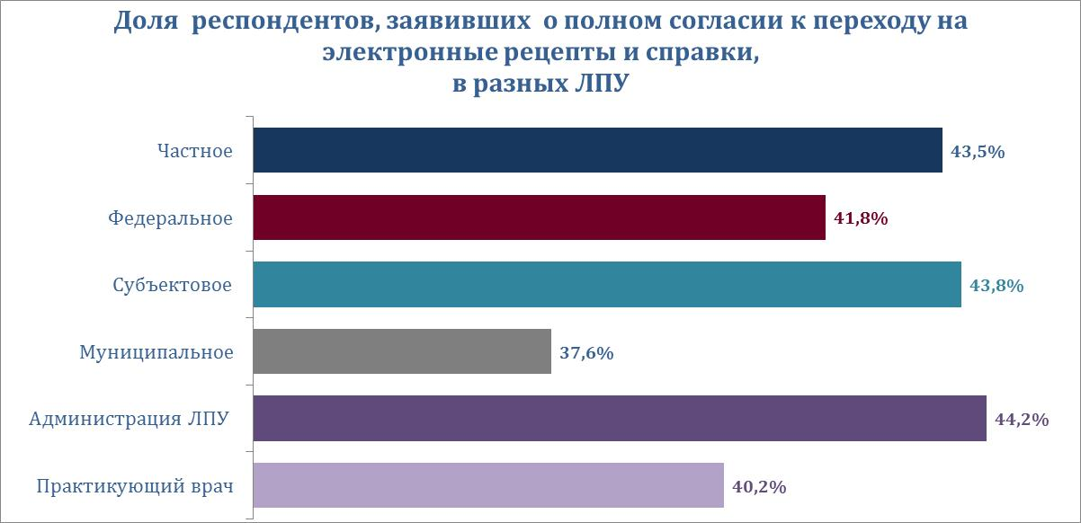
Одобрение перехода к выписке рецептов и справок в электронном виде

Slide 7
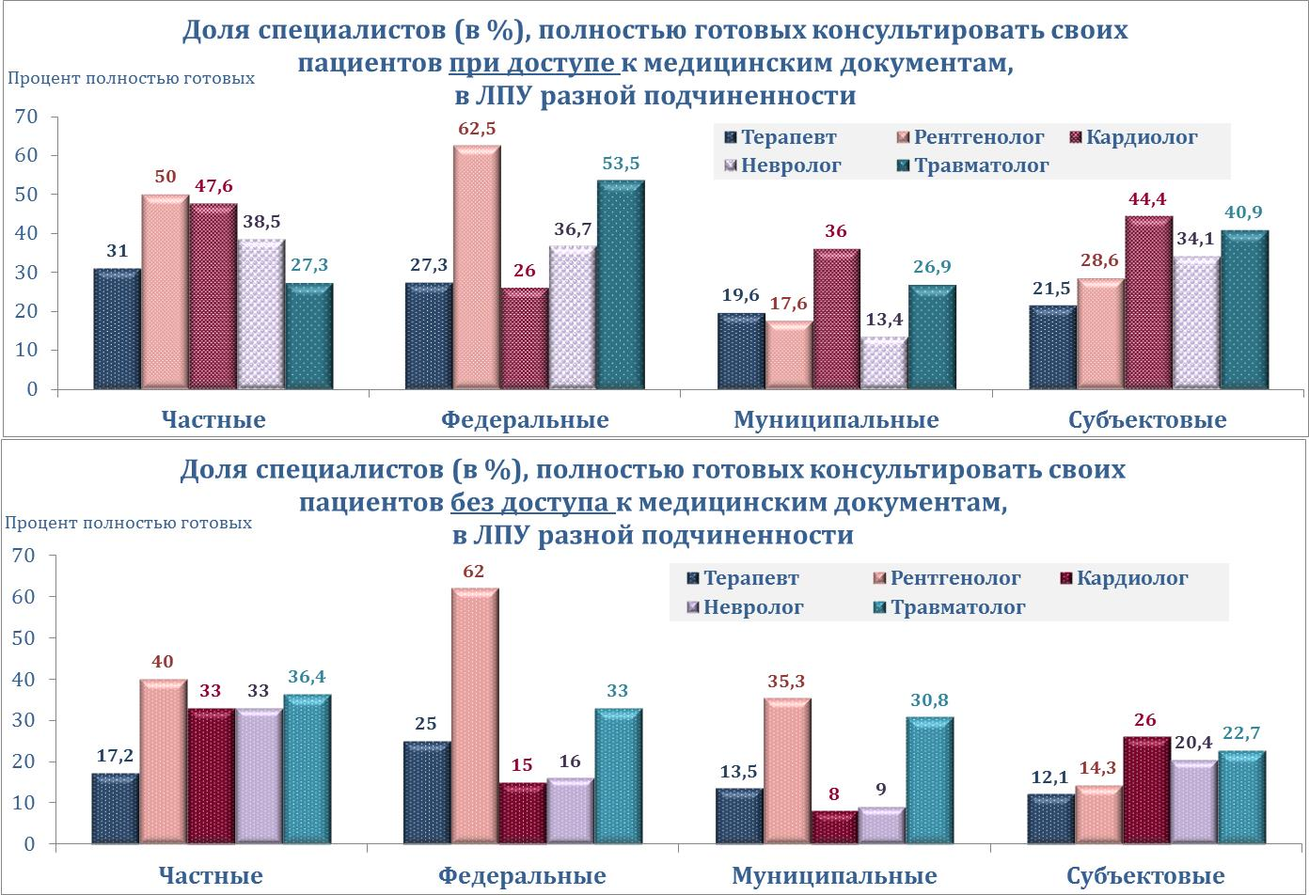
Готовность к дистанционному консультированию отличается у разных специалистов, работающих в разных ЛПУ

Slide 8
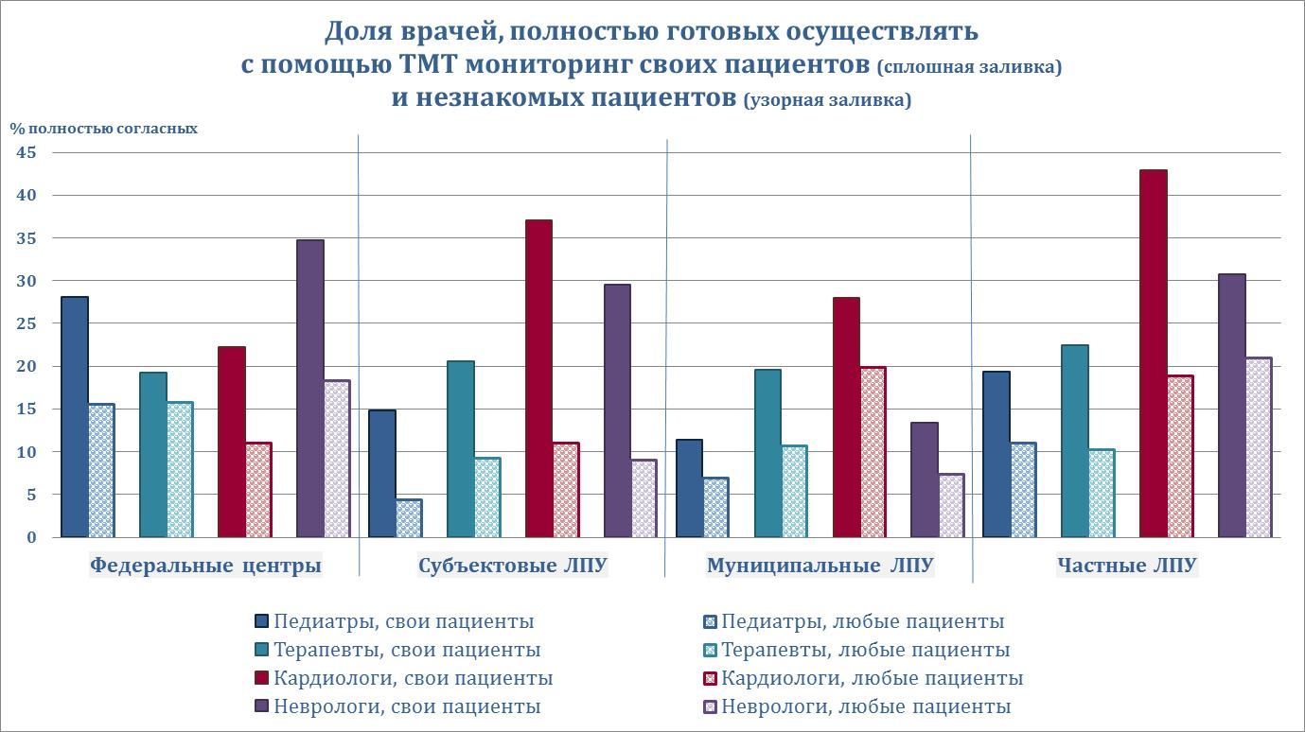
Готовность к дистанционному мониторингу не только своих, но и первичных пациентов есть у разных специалистов, работающих в разных ЛПУ

Slide 9
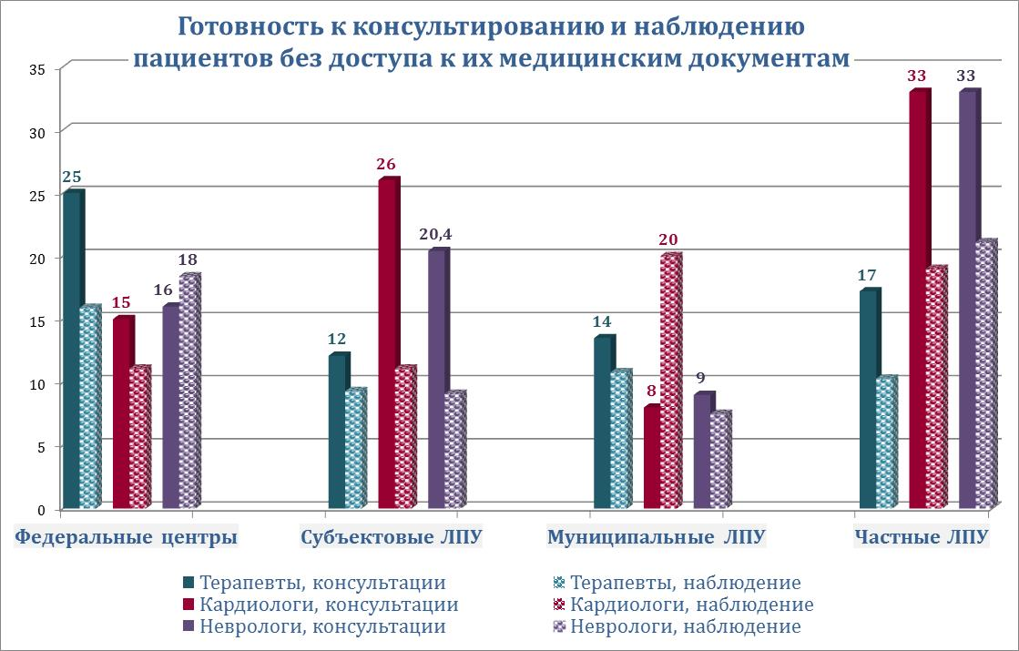
Специалисты частных клиник выражают высокую готовность консультировать и наблюдать любых пациентов, даже без медицинских документов

Slide 10
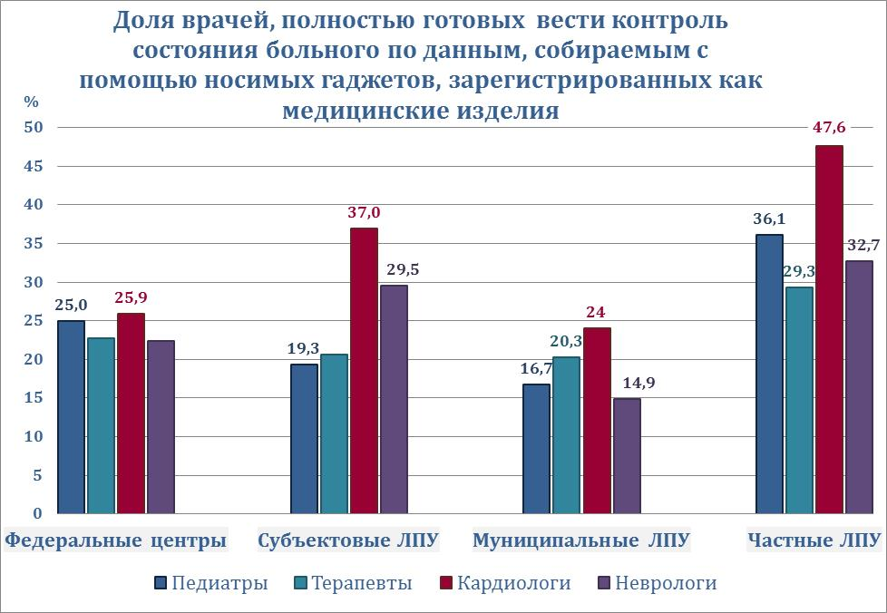
У специалистов частных клиник и у кардиологов всех ЛПУ более выражена готовность использовать показания носимых гаджетов пациентов

Slide 11
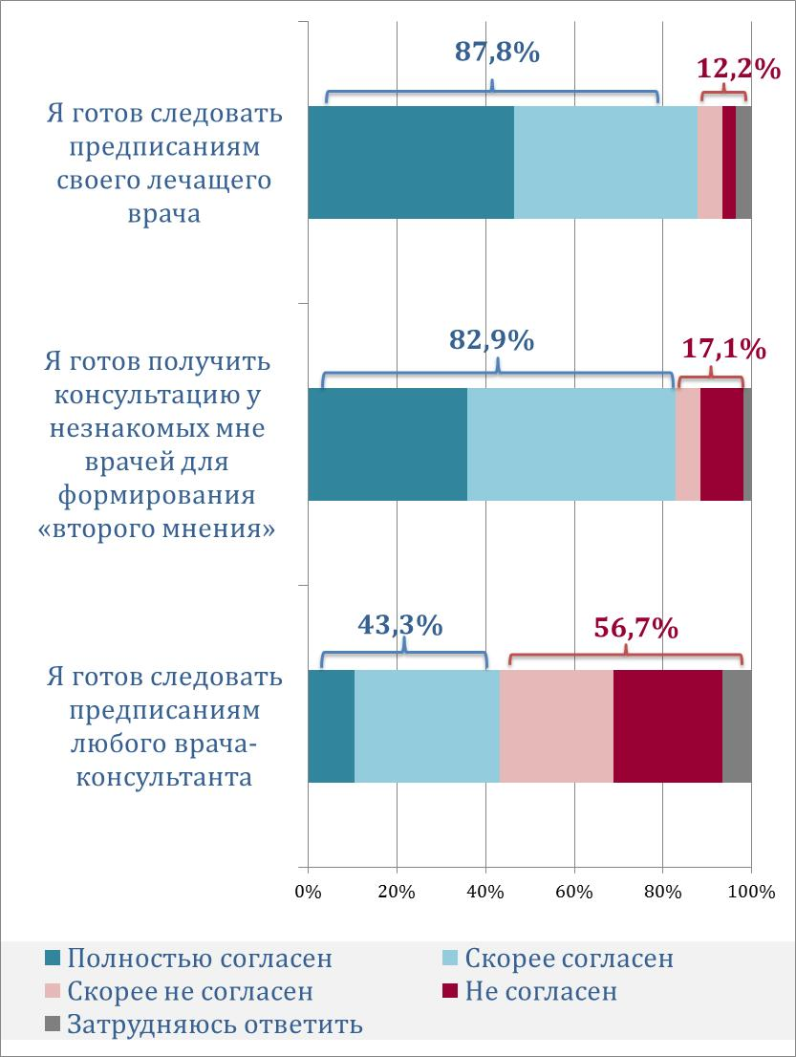
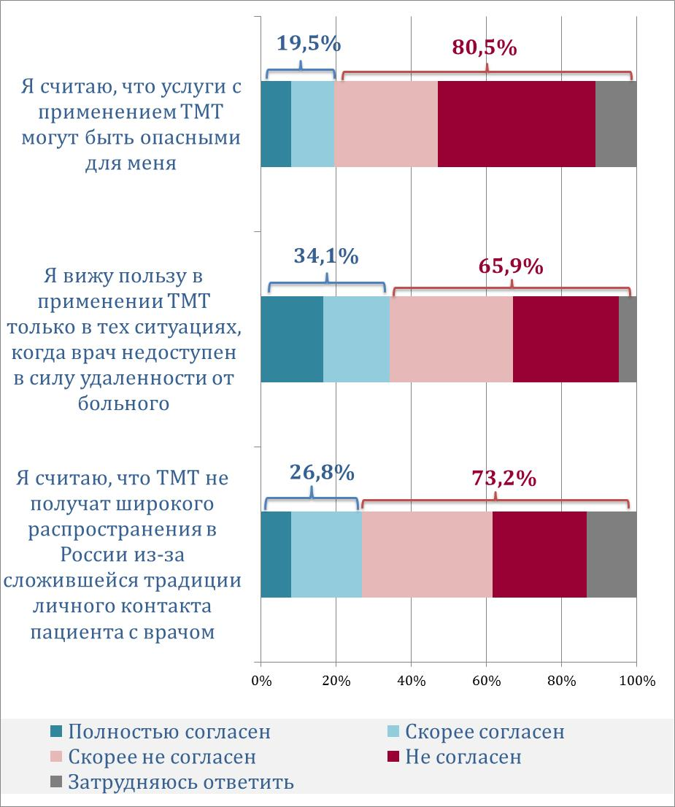
Пациенты о вариантах использования телемедицинских технологий и об ограничениям при их применении

Slide 12
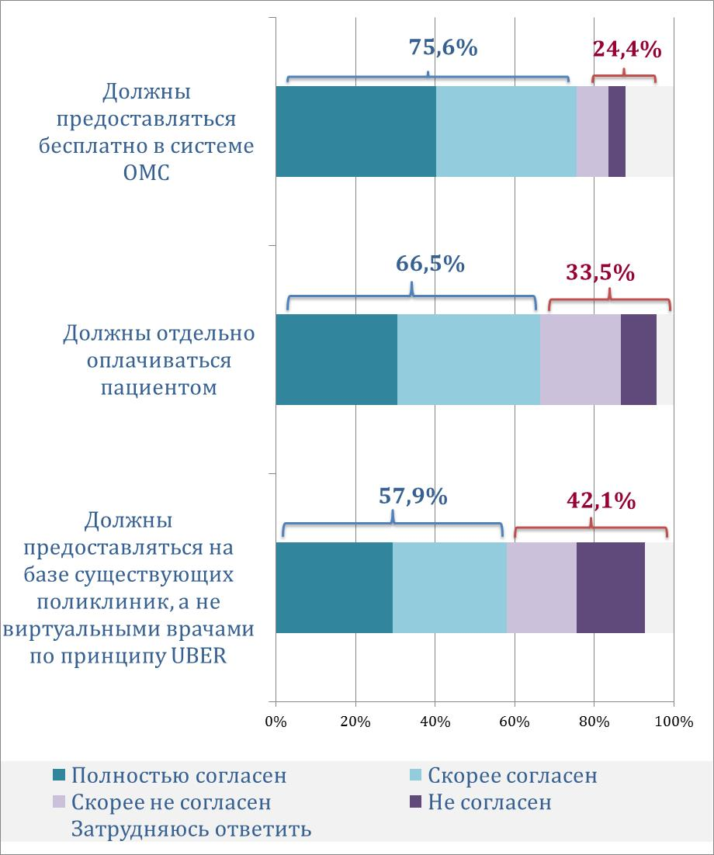
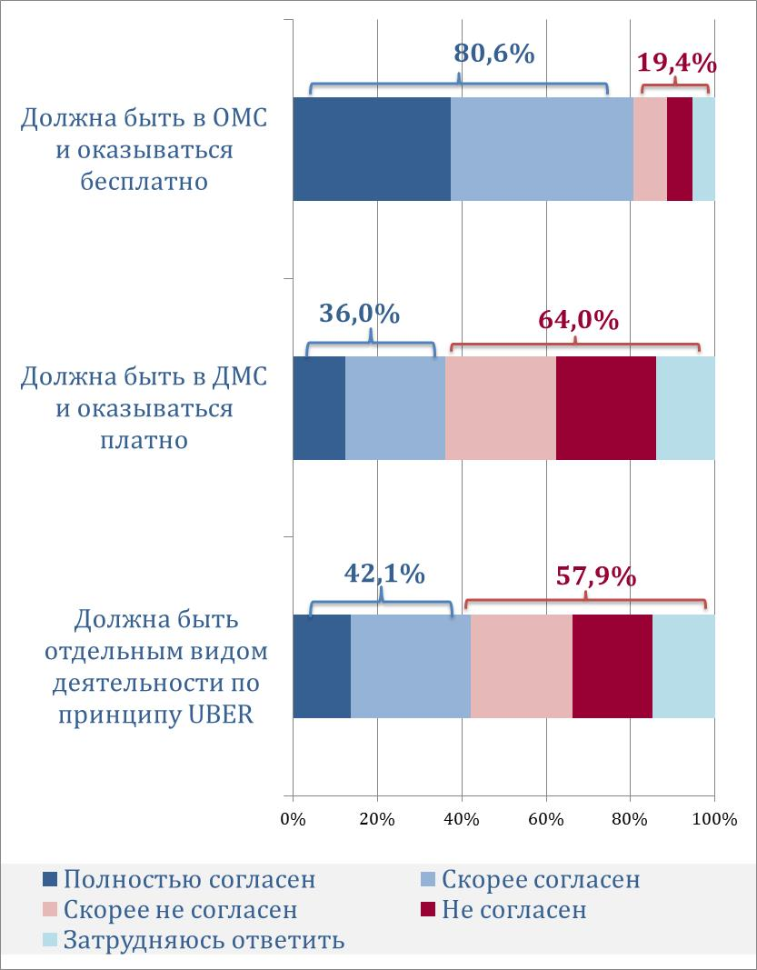
Результаты ответа на утверждение о формате ТМТ:
«Я считаю, что медицинская помощь, оказываемая с помощью телемедицинских технологий….
ПАЦИЕНТЫ
ВРАЧИ

Slide 13
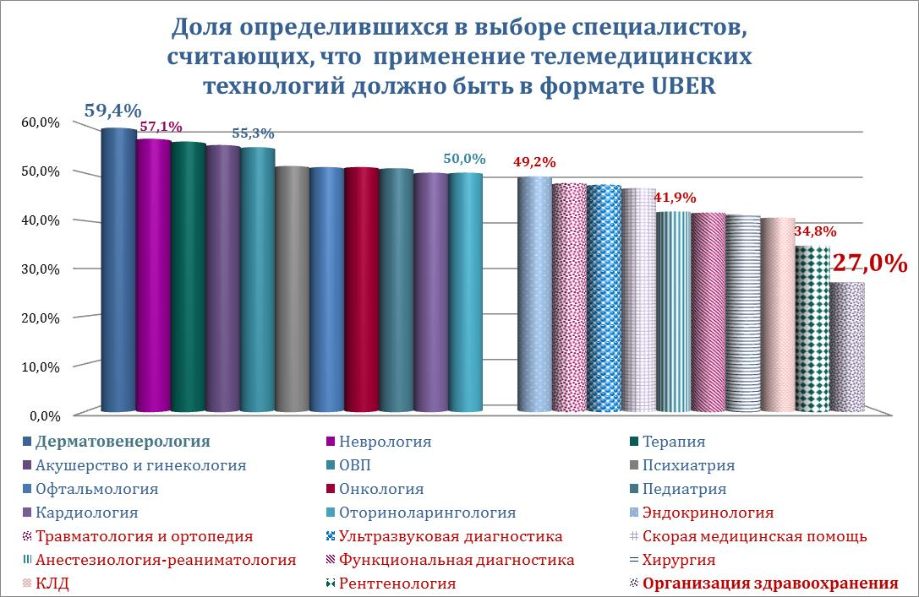
Сторонники применения телемедицинских технологий в формате UBER, в разрезе врачебных специальностей

Slide 14
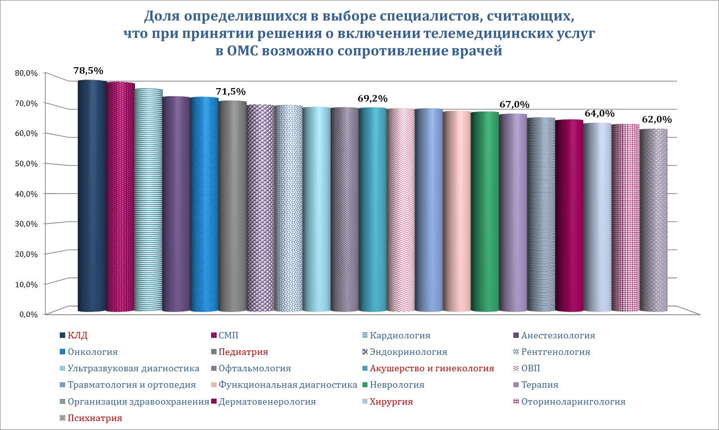
Врачи практически всех специальностей считают, что при внедрении ТМТ будет большое сопротивление со стороны коллег

Slide 15
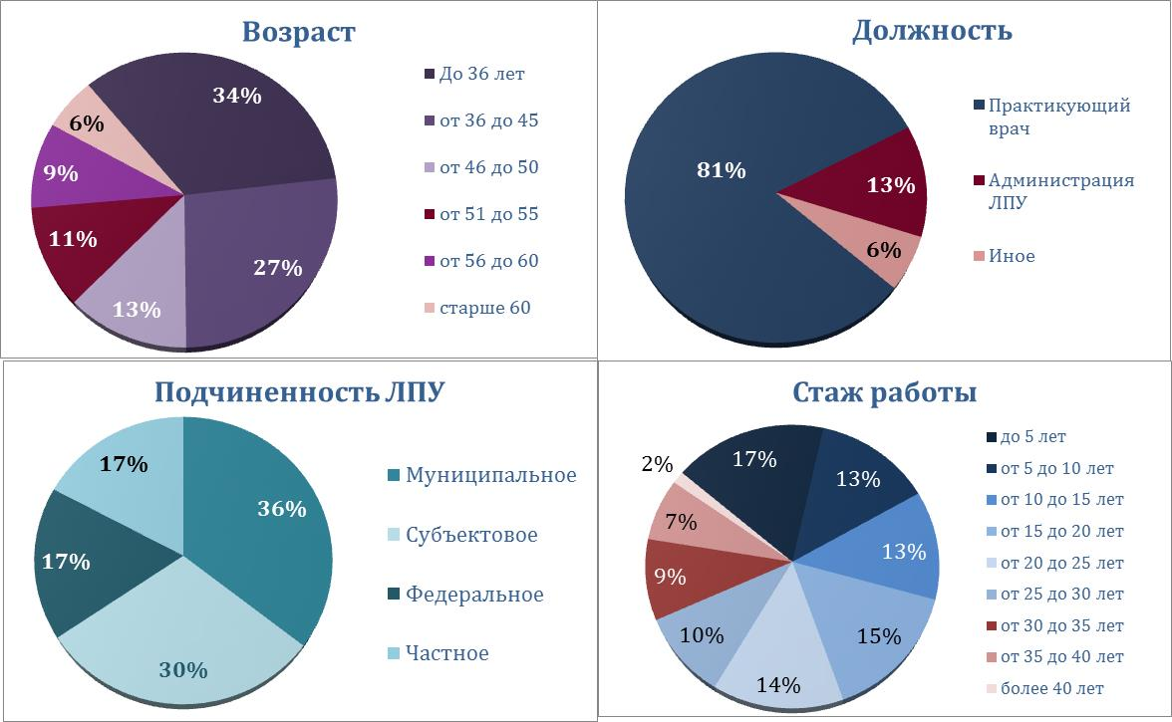
Портрет «скептиков», не готовых принять телемедицинские технологии в своей практике ни в какой форме (563 человека, 15,3% выборки)

Slide 16
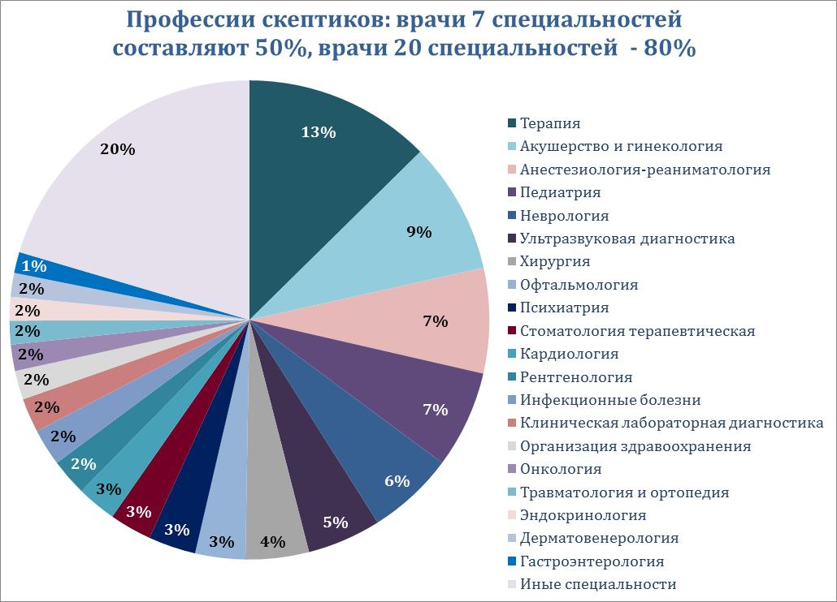
Специалисты, настроенные против использования телемедицинских технологий

Slide 17
ВОЗ: Основные проблемы, препятствующие развитию телемедицинских технологий в странах Европы
Проблемы правового регулирования
Недостаток информации о пользе телемедицины
Недостаточная приоритетность для системы здравоохранения
Отсутствие доказательств экономической эффективности
Высокие эксплуатационные затраты
Отсутствие необходимой инфраструктуры
Notes:
Воз (2010). Мобильное здравоохранение. Новые горизонты здравоохранения через технологии мобильной связи. Доклад о результатах второго глобального обследования в области электронного здравоохранения // http://apps.who.int/iris/bitstream/10665/112505/1/9789244564141_rus.pdf

Slide 18
Спасибо за внимание
ldpopovich@hse.ru

